Slide 1


Java
JANEIRO 2020
Contatos/Dúvidas
E-mail: victorluiz_soares@yahoo.com.br
/victorluiz.gramolini
/victorgramolini

Slide 2
Agenda
Atribuições
Exercícios

Slide 3
1. Atribuições
Literais
Literais inteiros: Representam números inteiros na linguagem Java. Podem ser decimais (base 10), octais (base 8) ou hexadecimais (base 16)
- Exemplo de decimais: 1,2,4
- Exemplos de octais: 06 (=6 decimal), 010 (=8 em decimal)
- Exemplos de hexadecimais: 0x0001 (=1 decimal)
Literais de ponto flutuante: São definidos em Java como double. Apresentam casas decimais
Ex: 2.3, 4.5, 67.8

Slide 4
1. Atribuições
Atribuições
Utilizam o operador =
Atribuições Primitivas: Valores literais podem ser atribuídos à variáveis primitivas.
Ex: int x= 7; int y = x + 2; byte b = 27;

Slide 5
1. Atribuições
Conversões de Tipos de Primitivos
Conversões possibilitam transformar valores primitivos de um tipo em outro. Elas podem ser implícitas ou explícitas
Implícitas: A conversão ocorre automaticamente. Se um tipo menor for atribuído a um tipo maior, a conversão é implícita.
Ex: int x = 2; long y = x; //inteiro é menor do que long

Slide 6
1. Atribuições
Conversões de Tipos de Primitivos
Explícitas: A conversão deve ser indicada pelo programador. Se um tipo maior for atribuído a um tipo menor, a conversão deve ser explícita.
Ex: float a = 150.30; int b = (int)a; //perda de precisão
Ex2: byte d = (byte) (b + c);

Slide 7
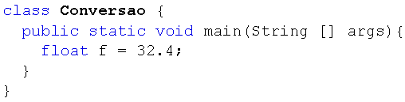
1. Atribuições
Conversões de Tipos de Primitivos
Atribuições entre pontos flutuantes exigem atenção
Valores como 32.4, 67.4, etc., são tratados pelo compilador como de tipo double, que é de 64 bits.
Contudo, tipos float possuem 32 bits. Assim, o que acontece com a atribuição a seguir?
Erro de compilação

Slide 8
1. Atribuições
Escopo de uma variável
Se uma variável é estática, então ela tem um escopo mais amplo. Ela é criada quando a classe é carregada e dura por todo o tempo em que a classe permanecer carregada na JVM
Se uma variável é de instância, ela é criada quando uma nova instância (um objeto) é criada e existe até que a instância seja removida

Slide 9
1. Atribuições
Escopo de uma variável
Se uma variável é local, ela existe durante todo o tempo em que seu método permanecer na pilha. Contudo, há meios de manter uma variável local “viva” mesmo fora de seu escopo
Se uma variável é de bloco, ela existe durante o tempo em que o bloco está sendo executado.

Slide 10
1. Atribuições
Inicialização de Variáveis
Valores padrão de tipos primitivos e de referência
Tipo de Variável | Valor Padrão
Variável de Referência de Objeto | null (não faz referência a nenhum objeto)
byte, short, int, long | 0
float, double | 0.0
boolean | False
char | \u000’

Slide 11
1. Atribuições
Inicialização de Arrays
Arrays são objetos. Portanto, se não forem inicializados explicitamente, receberão null.
Contudo, o que acontecerá com cada um dos elementos do array?
Qual será o valor que cada elemento terá?
null
0
null

Slide 12
1. Atribuições
Inicialização de Variáveis
Embora o compilador ajude o programador em sua árdua tarefa de desenvolver aplicações, ele não é tão bonzinho assim.
Como é tratada a inicialização de variáveis locais?
Qual será a saída do código a seguir?
variable x might not have been initialized
variable x might not have been initialized
Exception in thread "main" java.lang.RuntimeException: Uncompilable source code

Slide 13
1. Atribuições
Declaração de Arrays em Java
Arrays unidimensionais
Ex: int [] idades; //recomendado
Ex2: int idades []; //válido, mas não recomendado
Arrays multidimensionais
Ex: int [] [] diasMes; //recomendado
Ex2: int [] diasMes []; //válido, mas não recomendado

Slide 14
1. Atribuições
Construção de Arrays em Java
Arrays unidimensionais
Ex: int [] idades;
idade = new int[4];
Ex2: int idades [] = new int[4];

Slide 15
1. Atribuições
Construção de Arrays em Java
Arrays multidimensionais
Ex:
int [] [] diasMes = new int[3][];
diasMes[0] = new int[2];
diasMes[1] = new int[3];
Ex: int [] [] diasMes = new int[3][2];

Slide 16
1. Atribuições
Inicialização de Arrays
Arrays de tipos primitivos: O compilador inicializa com valores default.
Outras opções:
int [] x = new int[2];
int b = 3;
x[0] = 1;
x[1] = b;
int [] y = {1,b} ;
int [] [] z = {{1,2,3}, {4,5},{6,7}};

Slide 17
1. Atribuições
Inicialização de Arrays
Arrays de objetos: O compilador inicializa com valores default (null).
Outras opções:
Pessoa [] pessoas = new Pessoa[2];
Pessoa p = new Pessoa();
x[0] = new Pessoa();
x[1] = p;
Pessoa [] pessoas2 = {new Pessoa(), p};

Slide 18
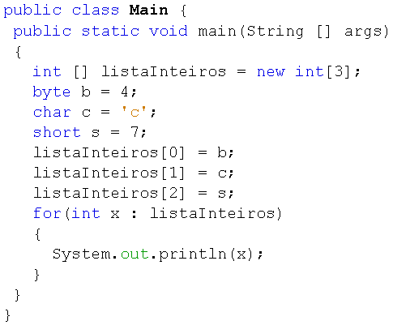
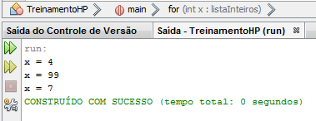
1. Atribuições
Inicialização de Arrays
O código a seguir está correto?

Slide 19
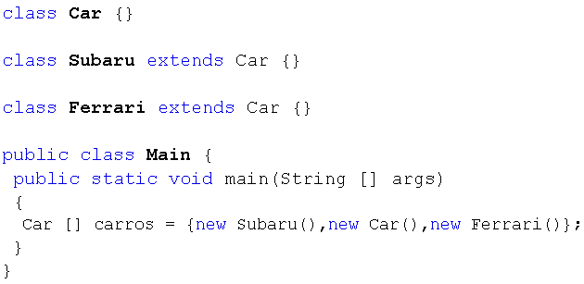
1. Atribuições
Inicialização de Arrays
O código a seguir está correto?
Sim, Array de Carros onde Subaru e Ferrari também são Carros

Slide 20
1. Atribuições
Classes Wrapper
Classes Wrapper apresentam dois objetivos:
1- Fornecer mecanismos para “empacotar” valores primitivos em objetos, de modo que eles possam ser tratados como objetos
2- Fornecer um cojunto de funções utilitárias para os tipos primitivos. A maioria dessas funções está relacionada com conversões de tipos primitivos em objetos String e vice-versa

Slide 21
1. Atribuições
Classes Wrapper
Cada classe Wrapper normalmente apresenta 2 construtores: um deles recebe o tipo primitivo e outro recebe um String representando o tipo primitivo.
Ex: Integer i = new Integer(10);
Integer y = new Integer(“5”);
Contudo, a classe Wrapper para o tipo char só apresenta o construtor que recebe o tipo primitivo.

Slide 22
1. Atribuições
Classes Wrapper e os Argumentos de seus construtores
Tipo Primitivo | Classe Wrapper | Argumentos do Cosntrutor
boolean | Boolean | boolean
byte | Byte | byte ou String
char | Character | char
double | Double | double ou String
float | Float | float, double ou String
int | Integer | int ou String
long | Long | long ou String
short | Short | short ou String

Slide 23
1. Atribuições
Métodos xxxValue(), valueOf e parseXxx()
Classes Wrapper fornecem métodos de instância que possibilitam converter o tipo que elas representam em outro tipo.
Ex: Integer i = new Integer(10);
byte b = i.byteValue();
float f = i.floatValue();
Classes Wrapper fornecem métodos estáticos que permitem converter Strings em objetos da classe
Ex: Integer i = Integer.valueOf(“1”);

Slide 24
1. Atribuições
Métodos xxxValue(), valueOf e parseXxx()
Classes Wrapper fornecem métodos que convertem String nos tipos primitivos que elas representam
Ex: int x = Integer.parseInt(“2”);

Slide 25
?

